Slide 1
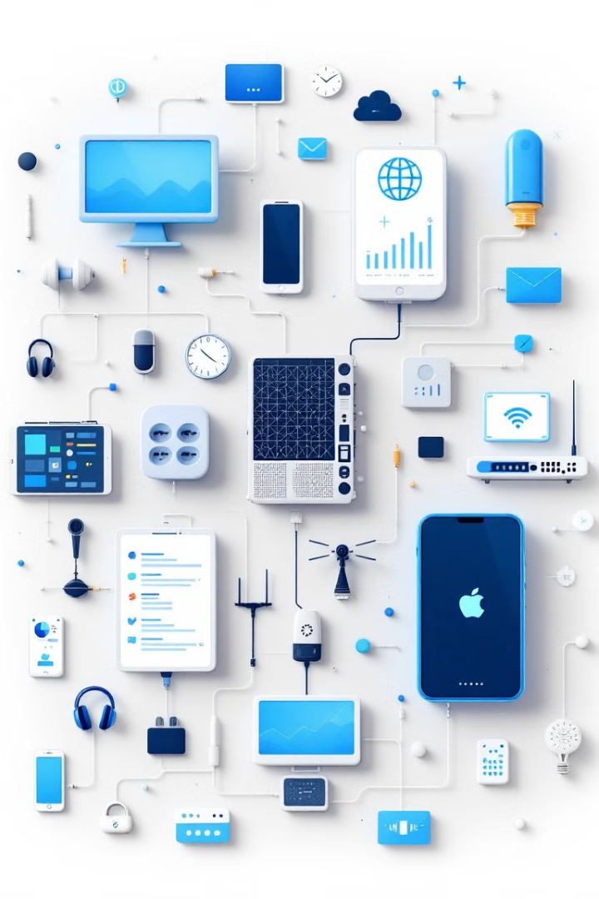

Unidad 4: Técnicas de Conmutación y Multiplexación
En esta presentación, exploraremos las diferentes técnicas que permiten la transmisión de datos de manera eficiente a través de redes de comunicación. Comprenderemos cómo la conmutación y la multiplexación son elementos clave en la gestión de la información y la optimización de la capacidad de las redes.
by Ricardo Murguia

Slide 2
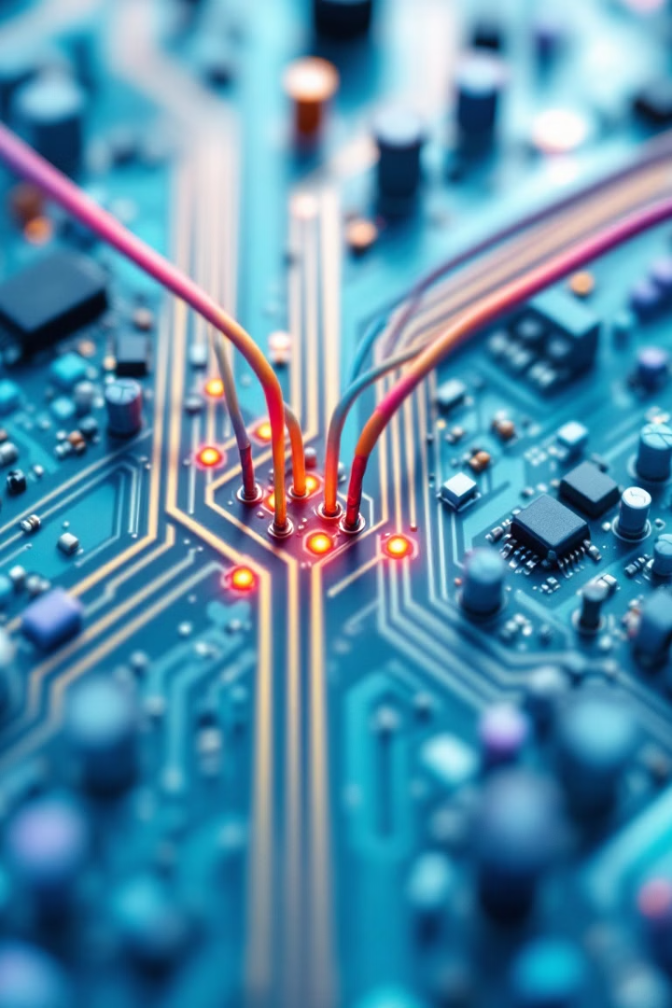
Definición de Conmutación
La conmutación es un proceso fundamental en la transmisión de datos que permite conectar dos o más dispositivos para el intercambio de información. En esencia, actúa como un intermediario que conecta los dispositivos fuente y destino, facilitando la comunicación entre ellos.

Slide 3
Conmutación de Circuitos (Red telefónica pública)
Conmutación de Circuitos
Red Telefónica Pública
En la conmutación de circuitos, se establece una conexión dedicada entre el emisor y el receptor antes de que los datos se transmitan. Esta conexión se mantiene activa durante toda la duración de la llamada, incluso si no se están transmitiendo datos. La red telefónica pública es un ejemplo clásico de conmutación de circuitos.
En la red telefónica pública, las llamadas se conectan a través de una serie de centrales telefónicas. La señal de voz viaja por un circuito dedicado, asegurando una conexión de alta calidad. Aunque eficaz, este método puede resultar ineficiente si las líneas están ocupadas, ya que no se pueden usar para otras conexiones.

Slide 4
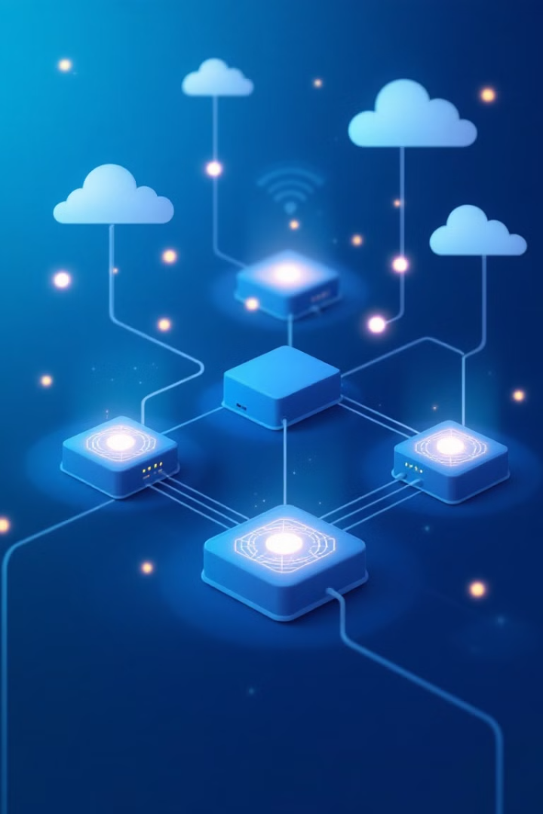
Conmutación de Paquetes (X.25, Frame Relay)
Conmutación de Paquetes
X.25 y Frame Relay
X.25 y Frame Relay son ejemplos de protocolos de conmutación de paquetes. Estos protocolos proporcionan una conexión más flexible y eficiente que la conmutación de circuitos, ya que permiten compartir la capacidad de la red entre varios usuarios.
En la conmutación de paquetes, los datos se dividen en pequeñas unidades llamadas paquetes. Cada paquete se envía de forma independiente a través de la red, siguiendo la ruta más eficiente, y se reensambla en el destino.

Slide 5
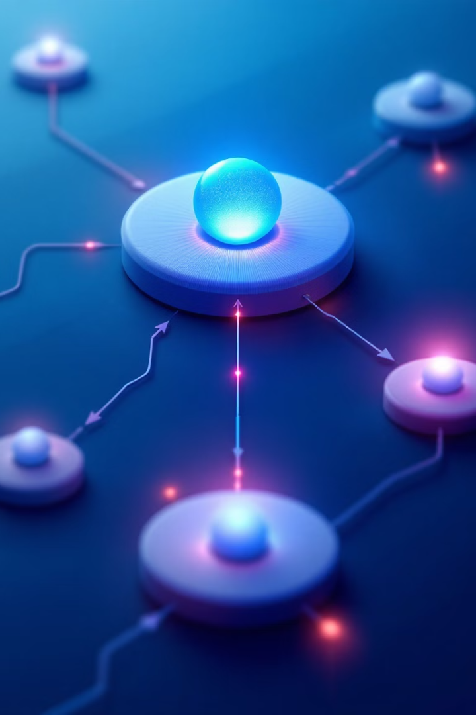
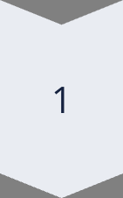
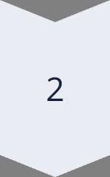
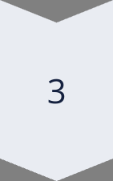
Entramado: Store and Forward
Recibido
Un dispositivo de red recibe un paquete de datos.
Procesado
El dispositivo de red procesa el paquete de datos, verificando la dirección de destino y seleccionando la ruta óptima.
Reenviado
El dispositivo de red reenvía el paquete de datos a través de la red, siguiendo la ruta seleccionada.

Slide 6
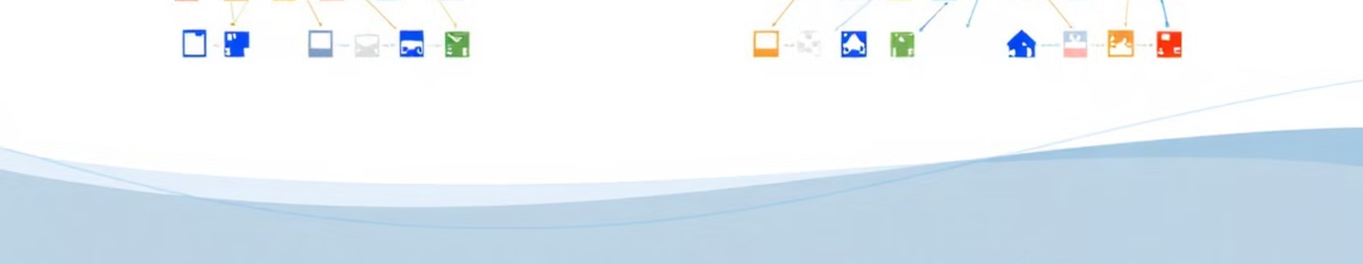



Celdas: ATM
ATM
Alta Velocidad
Calidad de Servicio
ATM (Asynchronous Transfer Mode) es una tecnología de conmutación de paquetes que utiliza celdas fijas de tamaño pequeño para transmitir datos.
ATM permite transmitir datos a alta velocidad debido a la naturaleza fija de las celdas y la dedicación de las rutas de transmisión.
ATM ofrece diferentes niveles de calidad de servicio, lo que permite priorizar el tráfico de datos en función de sus necesidades.

Slide 7
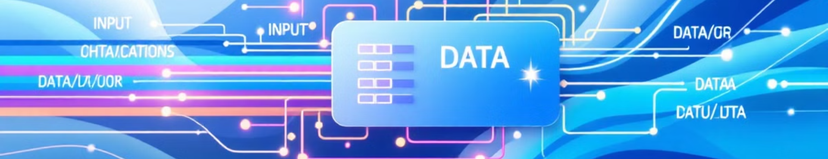
Definición de Multiplexación
La multiplexación es una técnica que permite combinar varios canales de datos individuales en un solo canal de transmisión. Esto permite optimizar el uso del ancho de banda y la capacidad de las redes de comunicación.

Slide 8



TDM: División de Tiempo
1
Tiempo
2
División
3
TDM
En la división de tiempo (TDM), los datos de varios canales se entrelazan en el tiempo, asignando a cada canal un intervalo de tiempo específico. El multiplexor divide el tiempo en slots, y cada slot se asigna a un canal específico.

Slide 9
FDM: División de Frecuencia
1
Frecuencia
2
División
3
FDM
En la división de frecuencia (FDM), los datos de varios canales se transmiten en diferentes bandas de frecuencia. El multiplexor divide el espectro de frecuencia en bandas, y cada banda se asigna a un canal específico.

Slide 10
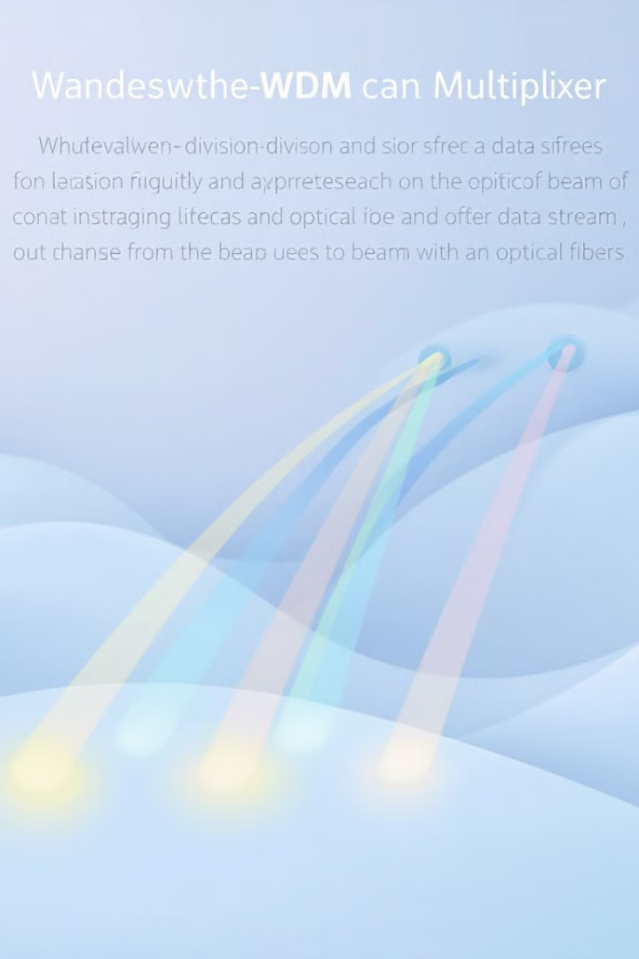
WDM: División de Longitud de Onda
1
Fibra Óptica
WDM se utiliza en redes de fibra óptica para transmitir datos a través de diferentes longitudes de onda de luz.
2
Eficiencia
WDM aumenta la capacidad de la fibra óptica, permitiendo transmitir más datos a través de un solo cable.
3
Aplicaciones
WDM se utiliza en redes de larga distancia, redes de área metropolitana y redes de datos corporativas.

Slide 11

La CDM (División de Código):
Es una técnica de multiplexión que permite enviar múltiples señales a través de un mismo canal de comunicación al asignar a cada señal un código único.
Esto permite que las señales se transmitan simultáneamente y se separen en el receptor, mejorando la eficiencia del uso del ancho de banda.

